Slide 1

وزارة التربية
التوجيه الفني العام للعلوم
اللجنة الفنية المشتركة للمرحلة الابتدائية
خطة توطين التدريب للمنهج الوطني القائم على الكفايات
الأسبوع الثامن للصف الأول الابتدائي
الفصل الدراسي الثاني العام الدراسي 2016-2017
إعداد
منطقة الأحمدي التعليمية

Slide 2


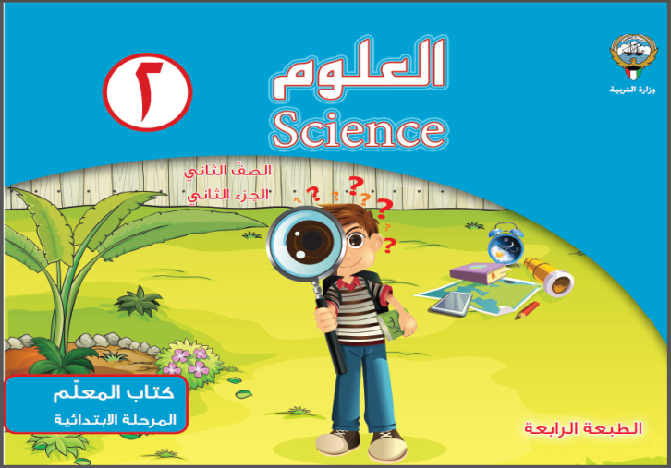
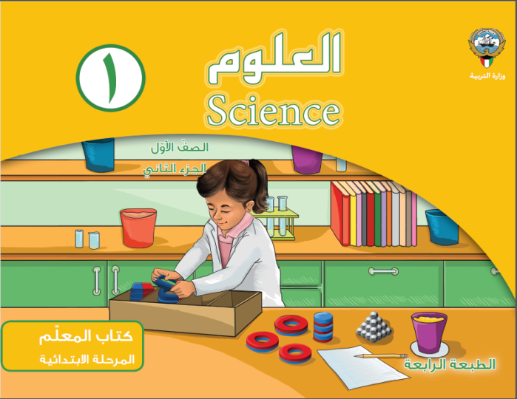
الكفاية الخاصة 3-2 للصف الأول
الحصة ( 4 من 5 ) و ( 5 من 5 )
إعداد التوجيه الفني للعلوم
منطقة الأحمدي التعليمية

Slide 3

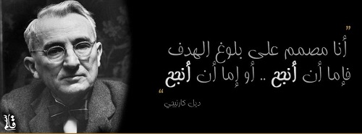

Slide 4


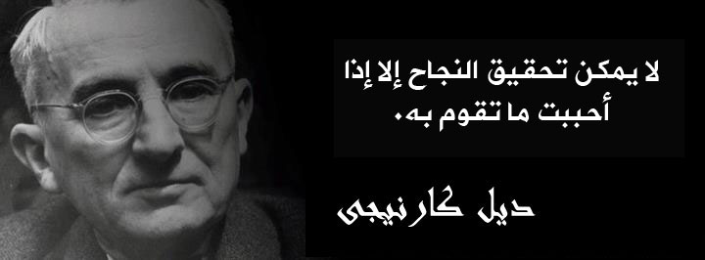

Slide 5
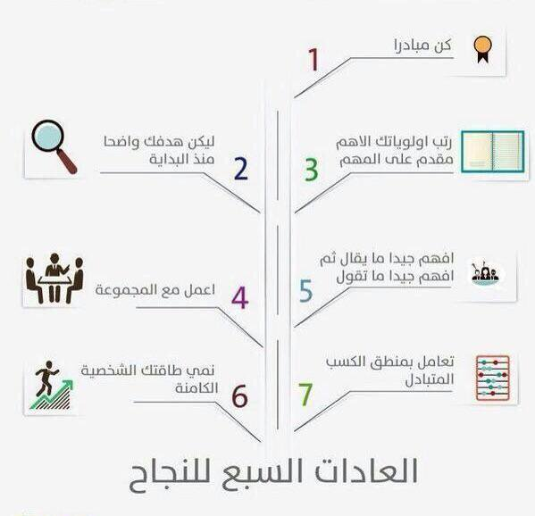


Slide 6
الكفاية العامة(3) الربط بين الأفكارالعلمية والمحاولات مع العمليات التكنولوجية والمنتجات من أجل حماية ورفع وتعزيز واستدامة البيئة الطبيعية والمجتمعية .
الكفاية الخاصة:3-2 يوضح الطريقة التي بها نستخدم التكنولوجيا البسيطة في المنزل والمدرسة .
معيار المنهج:3-2 يشرح القدرة على تشغيل التكنولوجيا المعروفة بصورة مفيدة ، مثل البطاريات والمغناطيسات والأدوات المنزلية البسيطة .

Slide 7
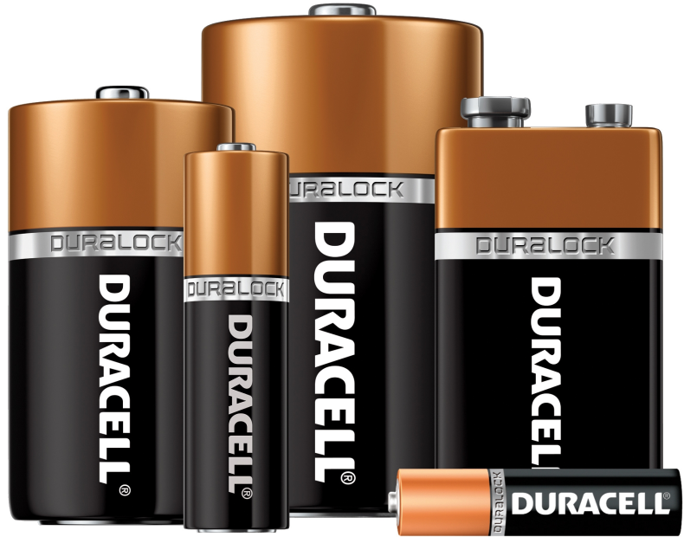
الحصة ( 4 من 5 )
كيف أستفيد من البطارية ؟

Slide 8

النشاط التحفيزي

Slide 9
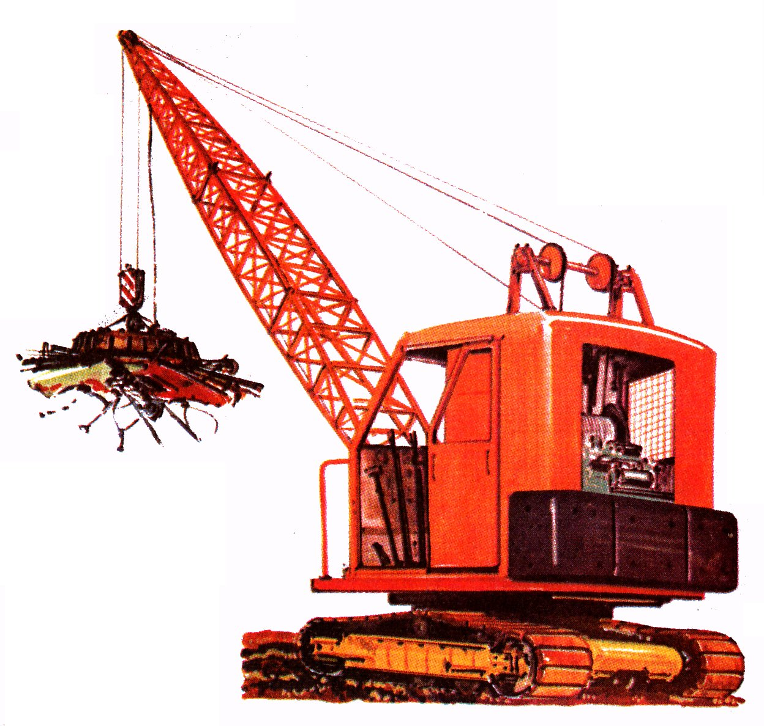
عرض صورة شاحنة تجذب أشياء مصنوعة من حديد أو فيلماً تعليمياً يعبر المتعلمين من خلالهما عن رأيه .
نوع النشاط : عرض .
المهارات المكتسبة : الملاحظة ، التواصل اللفظي .
المواد المستخدمة في النشاط : مصور .
زمن النشاط المقترح : 5 دقائق .

Slide 10

فيلم تعليمي

Slide 11

أسلوب التعلم النشط:
عصف ذهني

Slide 12

أنشطة التعلم

Slide 13
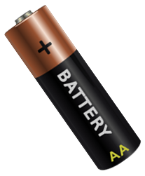
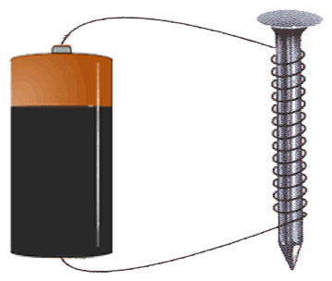
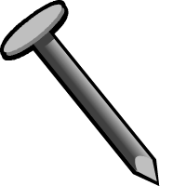
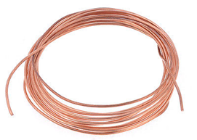
النشاط (1) : اصنع مغناطيساً كهربائياً
باستخدام الأدوات المناسبة, اصنع مغناطيساً كهربائياً. دع المتعلمين يقومون بعدة محاولات تجريب لتحويل المسمار إلى مغناطيس كهربائي.
نوع النشاط : مجموعات ( 3-5 ) .
المهارات المكتسبة : الملاحظة ، التوقع ، التواصل ، الاستنتاج .
المواد المستخدمة في النشاط :
بطارية – أسلاك كهربائية – مسمار حديدي .
زمن النشاط المقترح : 15 دقيقة .

Slide 14
أسلوب التعلم النشط: التعلم التعاوني

Slide 15
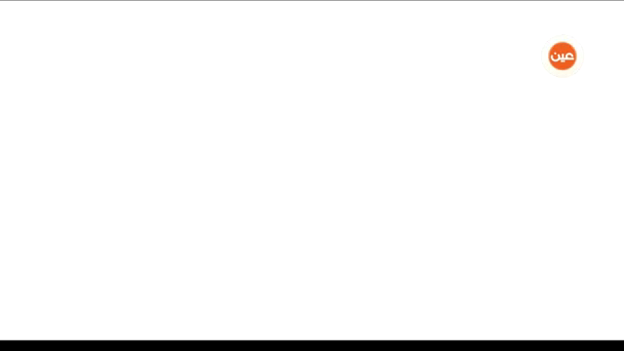
نشاط إضافي :فيلم تعليمي

Slide 16
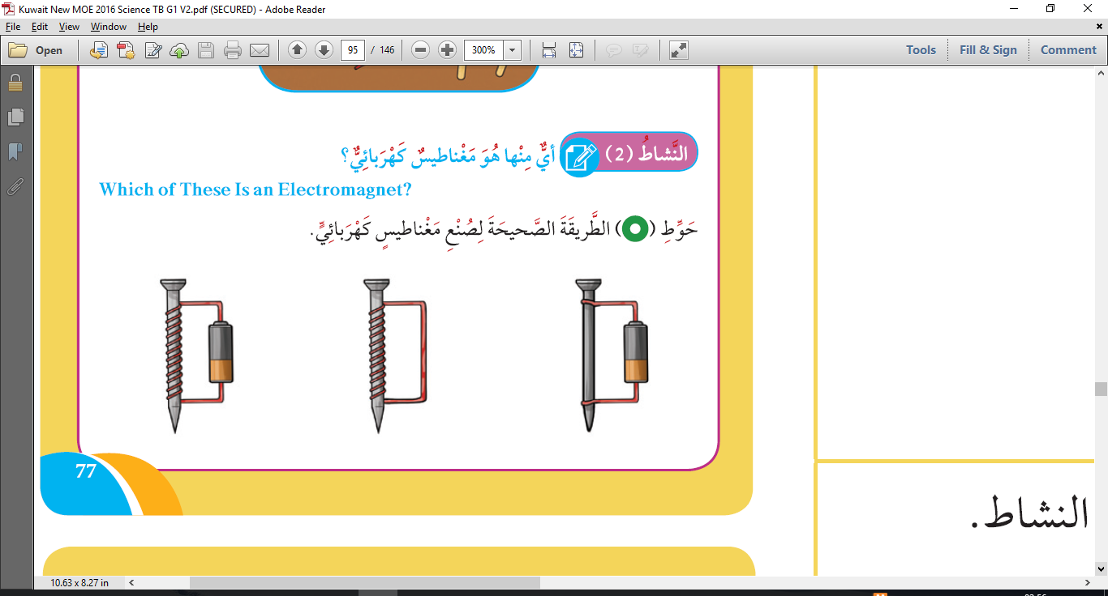
النشاط (2) :أي من هذه مغناطيس كهربائي ؟
حوط الطريقة الصحيحة لصنع مغناطيس كهربائي. دع المتعلمين يحوطون الصورة التي تعبر عن الطريقة الصحيحة لصنع مغناطيس كهربائي.
نوع النشاط : فردي .
المهارات المكتسبة : الملاحظة ، التمييز .
المواد المستخدمة في النشاط : كتاب المتعلم .

Slide 17

نشاط إضافي مقترح
يحمل تلميذ مصور لمشبك ورق ويبحث في زوايا الفصل الأربعة عن المغناطيس الكهربائي الصحيح الذي سيعمل على جذبه .

Slide 18
أسلوب التعلم النشط:
الزوايا الأربعة

Slide 19

القيم
والأمن والسلامة

Slide 20


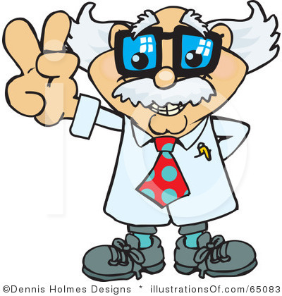
تقدير دور العلم والعلماء .

Slide 21
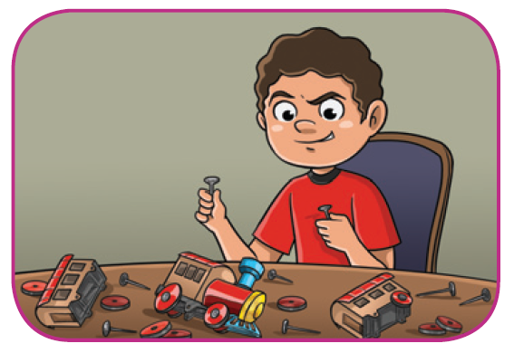
- تنبيه المتعلمين إلى الحذر عند استخدام المسمار أثناء تنفيذ النشاط .

Slide 22

الكلمات الجديدة

Slide 23
رتب بطاقات الأحرف حسب اللون ؟
ئي
طيس
با
نا
مغ
كهر
مغناطيس كهربائي

Slide 24

الأنشطة الإضافية
يمكن استخدام هذه الأنشطة لقياس
مستوى الأداء
( الأقل من المعيار والأعلى من المعيار )

Slide 25
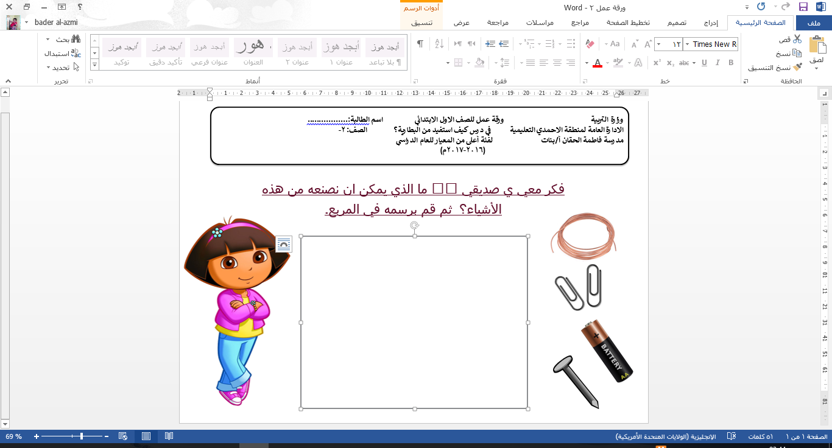

Slide 26
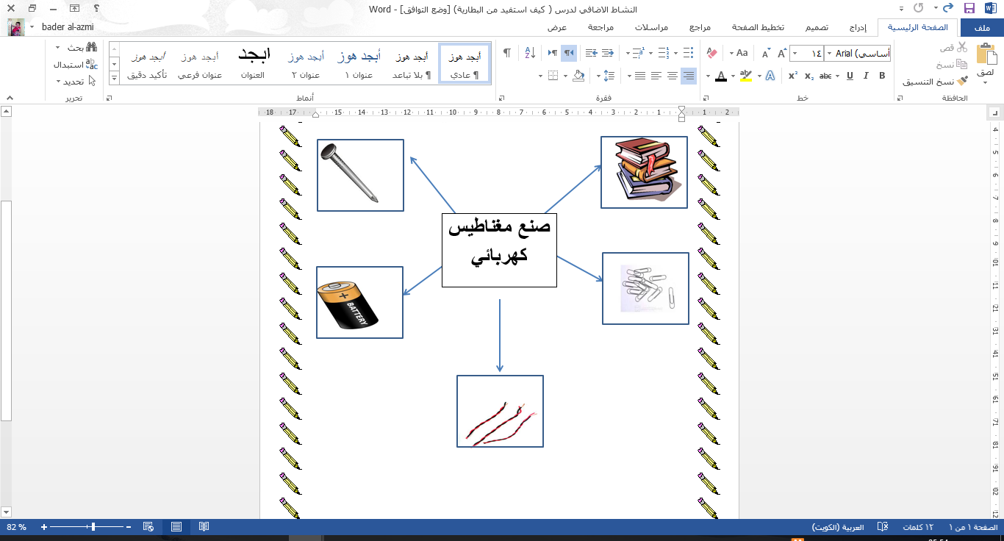
حوط الأشياء التي تستخدم في صنع مغناطيس كهربائي ؟

Slide 27
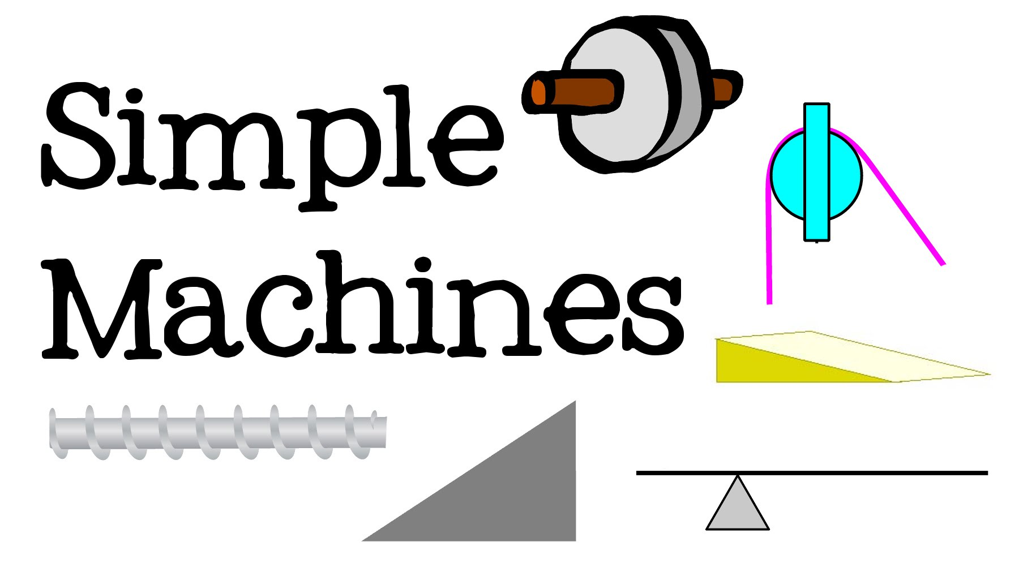
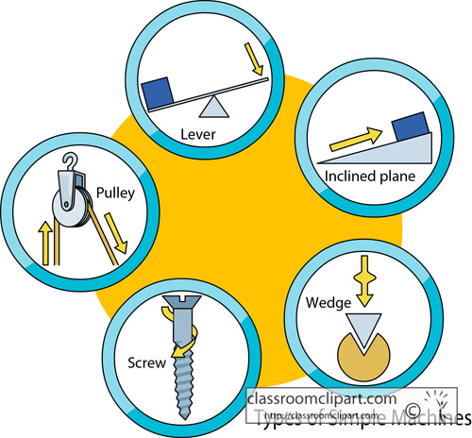
الحصة ( 5 من 5 )
آلاتي البسيطة

Slide 28
النشاط التحفيزي

Slide 29
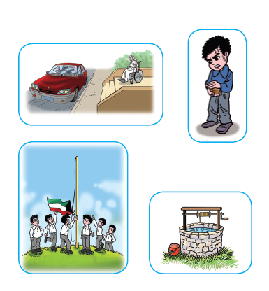
- يشاهد المتعلمون الصور التي أمامهم ويربطون بينها .
نوع النشاط : عرض .
المهارات المكتسبة : الملاحظة ، التواصل اللفظي .
المواد المستخدمة في النشاط : مصور .
زمن النشاط المقترح : 5 دقائق .

Slide 30
أسلوب التعلم النشط: حل المشكلات

Slide 31
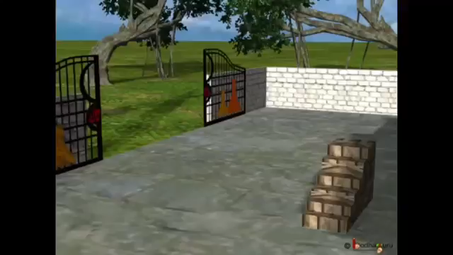
نشاط مقترح 1 :
فيلم تعليمي

Slide 32
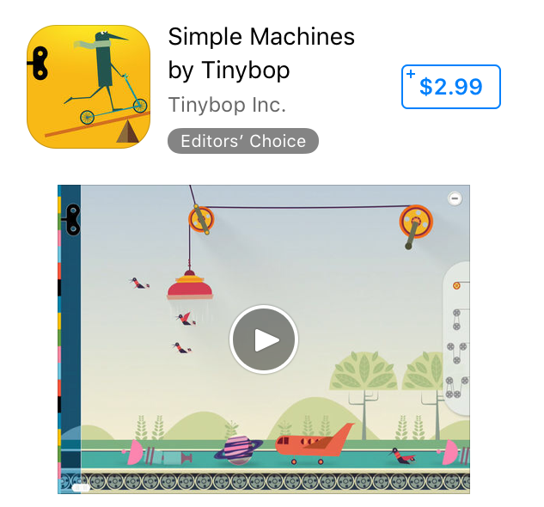
نشاط مقترح 2 :
لعبة بالآيباد
أسلوب التعلم النشط:
التعلم باللعب

Slide 33
أنشطة التعلم

Slide 34


النشاط (1) : اصنع بكرة
نوع النشاط : مجموعات ( 3- 5 ) .
المهارات المكتسبة : الملاحظة ، اتباع السلامة ، تداول الأدوات ، التواصل ، إجراء التجارب .
المواد المستخدمة في النشاط :
بكرة ، خيوط قطنية ، كرة من الصلصال ، كوبان بلاستيكيان ، ثقل في أحد الكوبين ، حامل خشبي ، مغناطيس ، بطاريات ، أقلام .
زمن النشاط المقترح : 15 دقيقة .

Slide 35
أسلوب التعلم النشط: تعلم ذاتي + عصف ذهني

Slide 36
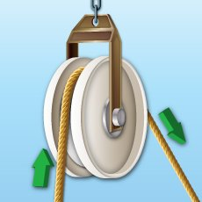
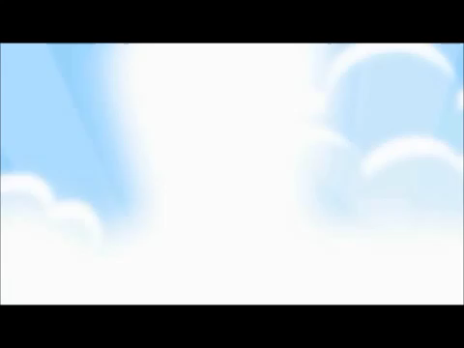
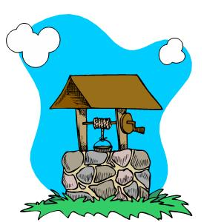
نشاط إضافي مقترح
عرض فيلم تعليمي عن البكرة قبل البدء بالنشاط .

Slide 37
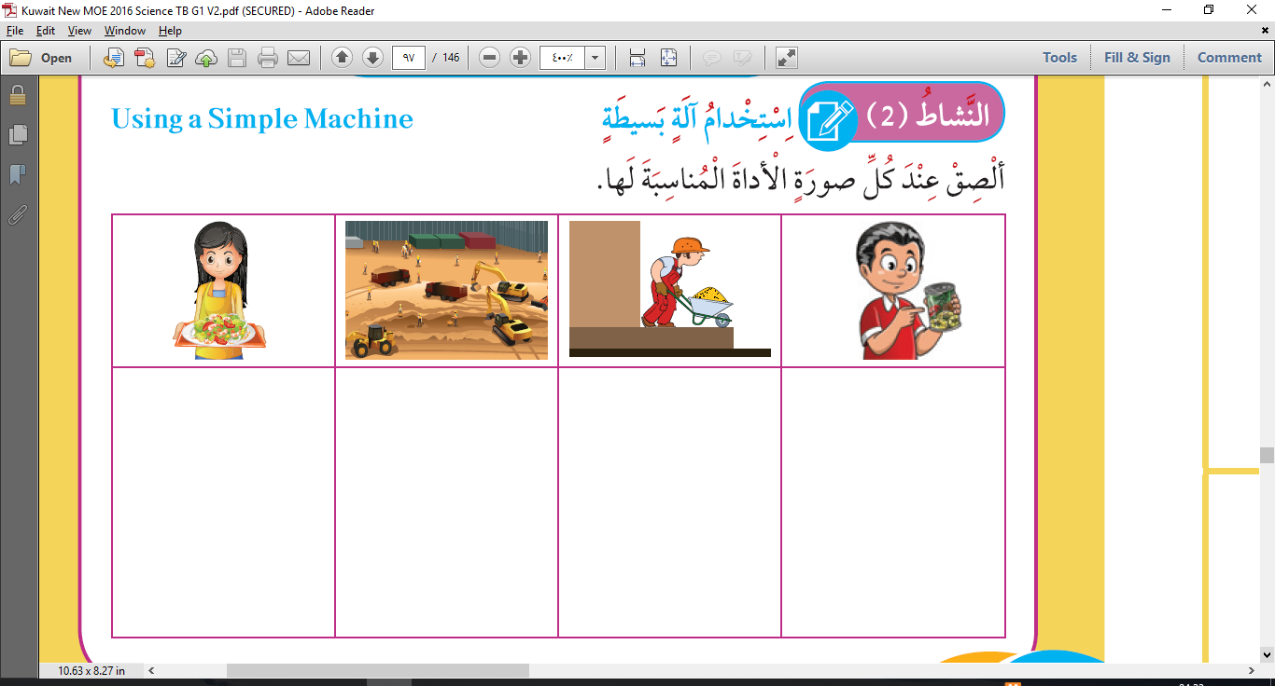
النشاط (2) : استخدام الآلة البسيطة
الصق عند كل صورة الأداة المناسبة لها. اعرض أمام المتعلمين عدة صور تحتوي على مشكلة. دع المتعلمين يستكشفون الأدوات البسيطة لحل كل مشكلة موجودة في ورقة العمل في كتاب المتعلم .
نوع النشاط : فردي .
المهارات المكتسبة : التواصل ، الملاحظة ، التعبير اللفظي ، احترام آراء الآخرين .
المواد المستخدمة في النشاط : كتاب المتعلم .
زمن النشاط المقترح : 10 دقائق .

Slide 38
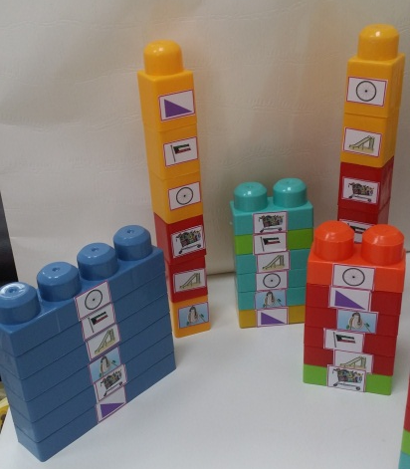
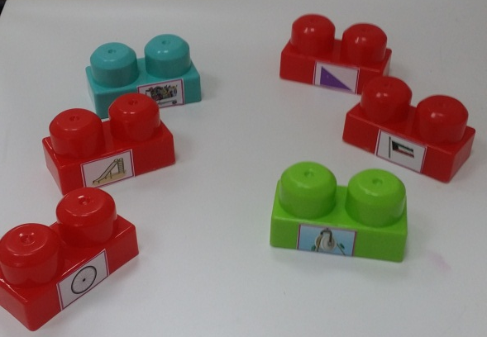
نشاط إضافي مقترح:
لعبة الليغو

Slide 39
القيم
والأمن والسلامة

Slide 40

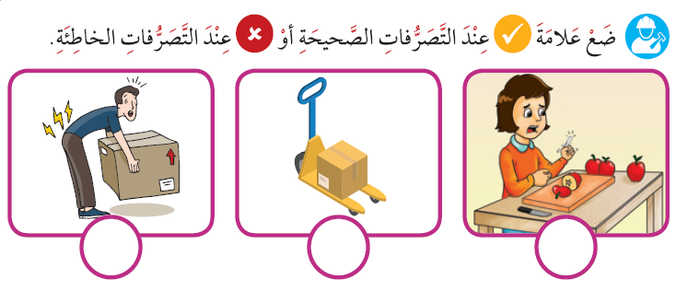
- استعرض مع المتعلمين السلوكيات الصحيحة والسلوكيات الخاطئة في التعامل مع الأدوات البسيطة .

Slide 41
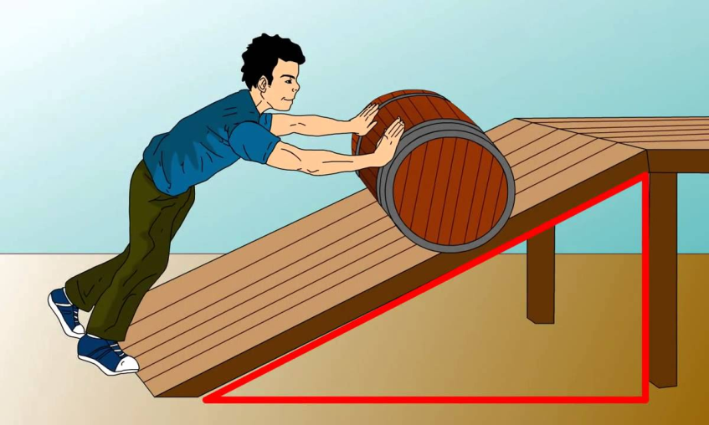
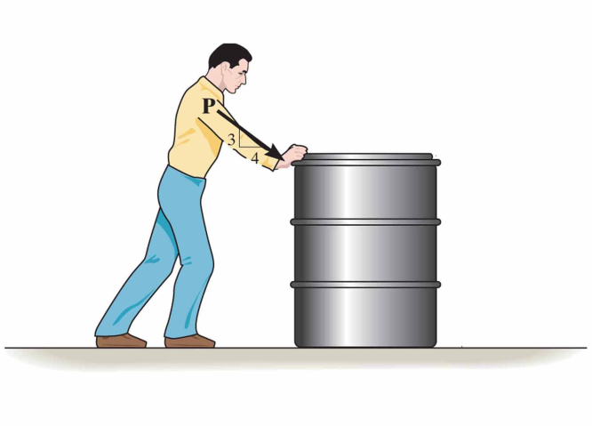
- الحرص على تنبيه المتعلمين إلى عدم حمل حقيبة ثقيلة وإلى استخدام عربة عند نقل الأغراض الثقيلة .
ورقة عمل
لون التصرف الصحيح ؟

Slide 42
الكلمات الجديدة

Slide 43
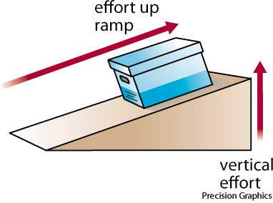
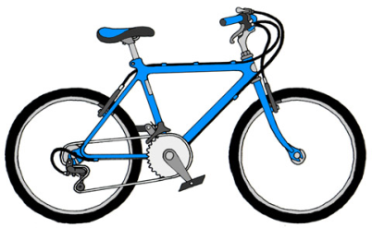

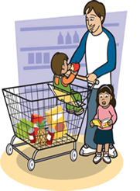
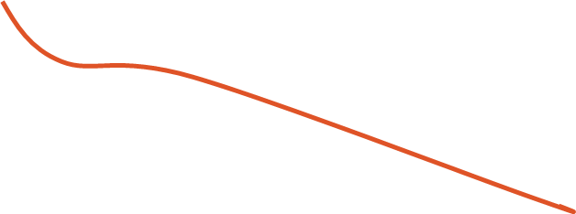
اكمل الناقص لتحصل على الكلمة الصحيحة ؟
....جلة
مستوى
..................
الآلات البسيطة
....كرة
....ربة

Slide 44
الأنشطة الإضافية
يمكن استخدام هذه الأنشطة لقياس
مستوى الأداء
( الأقل من المعيار والأعلى من المعيار )

Slide 45
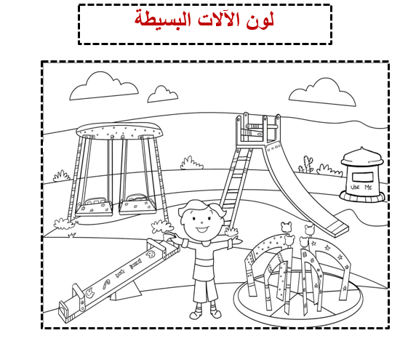

Slide 46
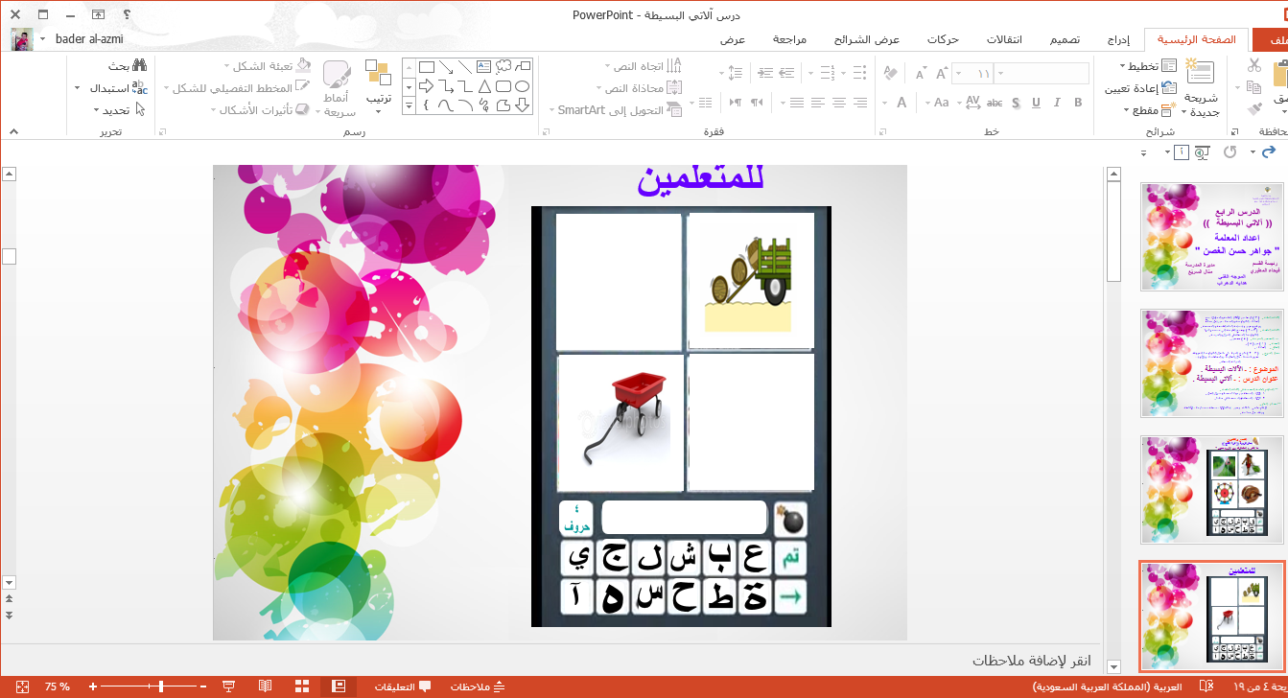


Slide 47
